Slide 1
实验九
字符串处理

Slide 2
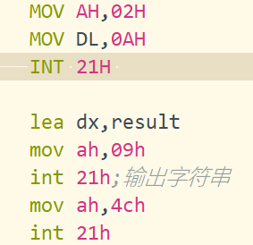
实验八评讲
输出直接覆盖掉原有的输入数据,
错误原因： 没有换行
解决方法： 在输出转换后的字符串时先输出换行符 “0AH”

Slide 3
实验内容
1 .编写汇编程序，从键盘输入一个字符串，并将其倒序输出到屏幕中
例如：
输入 abcd345
输出 543cba
2.编写一个程序，判别键盘上输入的字符；若是1~9 数字字符，则显示之；若为A~Z字符，显示“c”，若为a-z 字符，显示“C”，若是回车字符（0DH），则结束程序，若为其他按字符则显示“R”
键盘输入字符：利用DOS功能调用的07号功能

